Slide 1
Tài liệu tập huấn người dùng – Cấp xã/phường
Phiên bản cuối: | Phiên bản 1.0
Ngày sửa cuối: | 13/03/2024
Công ty TNHH Misotech

Slide 2
Mục lục
Dịch vụ bản đồ
  Dịch vụ bản đồ
  Dữ liệu doanh nghiệp
  Cơ sở sản xuất
  Dữ liệu sản phẩm
3
3
4
5
9

Slide 3
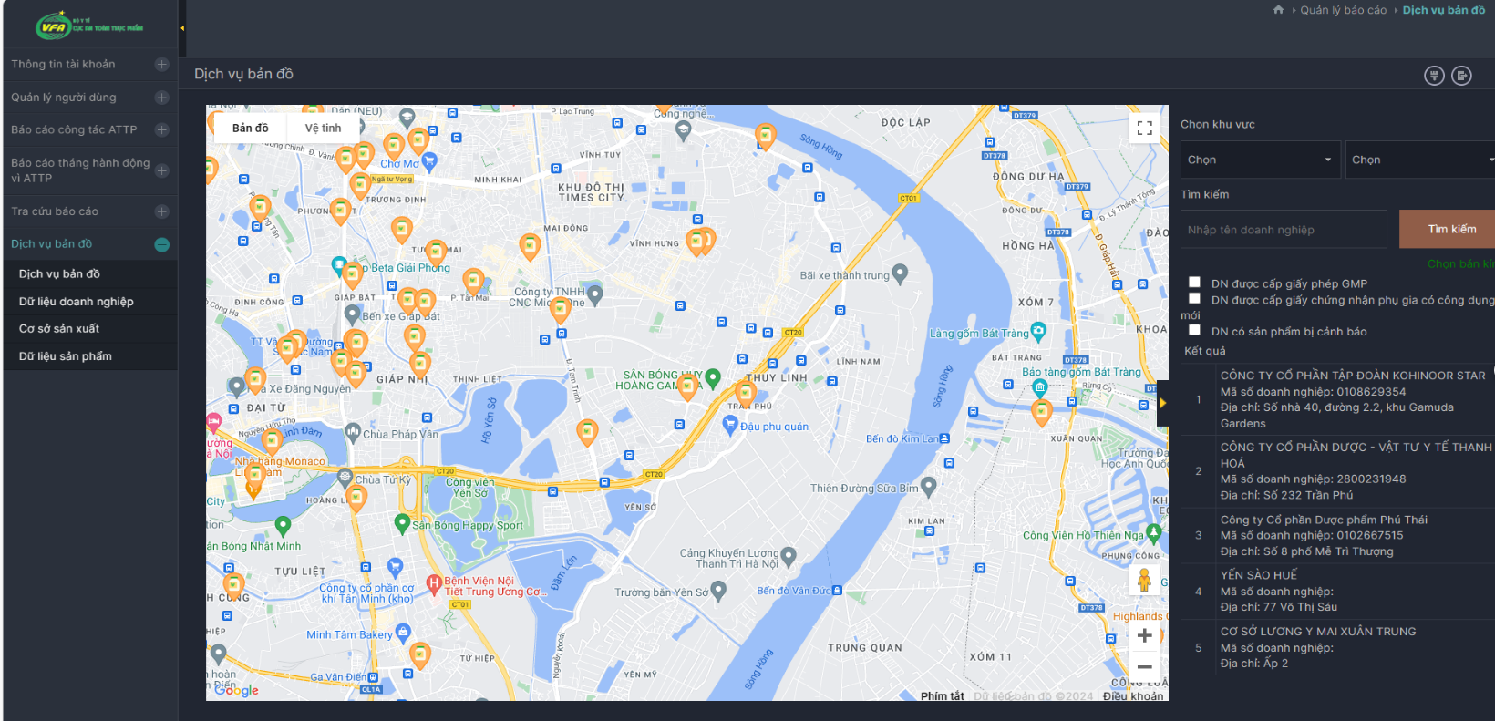
1. Dịch vụ bản đồ > A. Dịch vụ bản đồ
Dịch vụ bản đồ
Dịch vụ bản đồ cung cấp dữ liệu về doanh nghiệp thực phẩm và sản phẩm của doanh nghiệp dưới dạng bản đồ để người dùng dễ dàng tìm kiếm và tra cứu.
Tìm kiếm và xem thông tin doanh nghiệp thực phẩm sau khi chọn khu vực, tỉnh và nhập vào tên doanh nghiệp.
1
2
3
Màn hình dịch vụ bản đồ
HƯỚNG DẪN CHI TIẾT:
Màn hình bản đồ hiển thị vị trí các doanh nghiệp thực phẩm đã được đăng ký trên hệ thống.
Người dùng nhập vào điều kiện tìm kiếm bằng cách chọn khu vực, nhập vào tên doanh nghiệp, chọn loại doanh nghiệp, chọn bán kính tìm kiếm xung quanh vị trí của mình.
Ấn vào nút “Tìm kiếm” để tìm các doanh nghiệp phù hợp với điều kiện tìm kiếm.
Kết quả tìm kiếm được hiển thị trong danh sách kết quả.
Ấn vào một doanh nghiệp để chuyển đến vị trí của doanh nghiệp đó trên bản đồ.

Slide 4
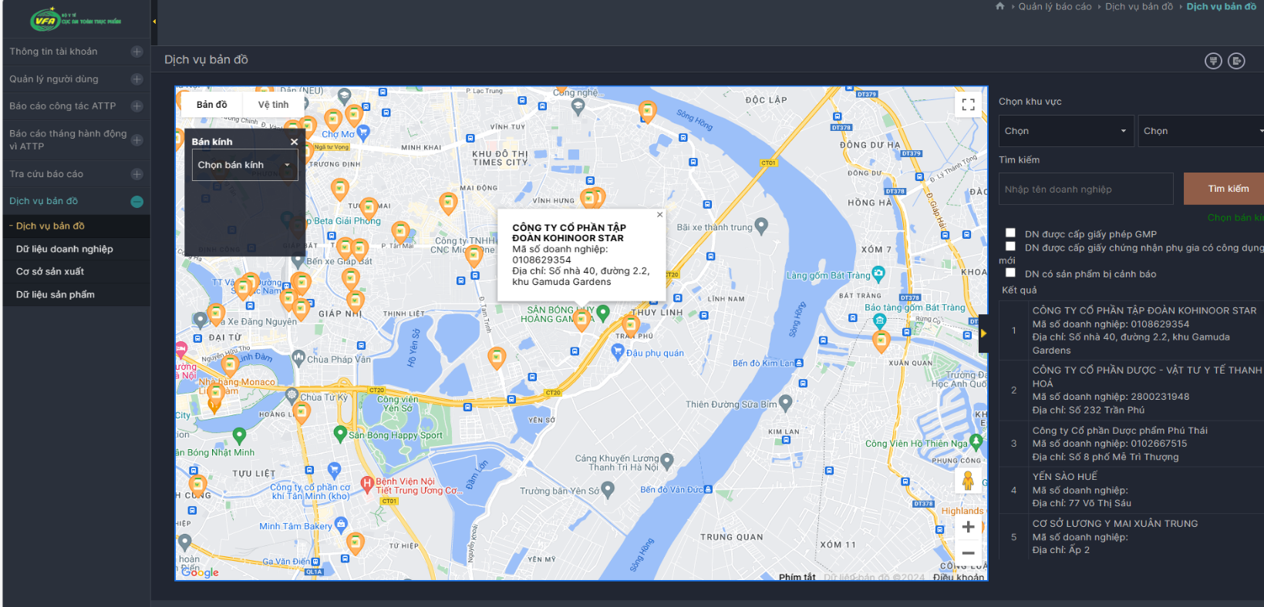
1. Dịch vụ bản đồ > A. Dịch vụ bản đồ
Dịch vụ bản đồ
Dịch vụ bản đồ cung cấp dữ liệu về doanh nghiệp thực phẩm và sản phẩm của doanh nghiệp dưới dạng bản đồ để người dùng dễ dàng tìm kiếm và tra cứu.
Tìm kiếm và xem thông tin doanh nghiệp thực phẩm sau khi chọn khu vực, tỉnh và nhập vào tên doanh nghiệp.
3
1
2
Màn hình dịch vụ bản đồ
HƯỚNG DẪN CHI TIẾT:
Khi ấn vào biểu tượng doanh nghiệp trên bản đồ, thông tin cơ bản của doanh nghiệp được hiển thị phía trên biểu tượng.
Ấn nút x để đóng phần hiển thị thông tin cơ bản của doanh nghiệp.
Ấn nút “Chọn bán kính”.
Màn hình hiển thị cửa sổ cho phép người dùng chọn bán kính tìm kiếm.

Slide 5
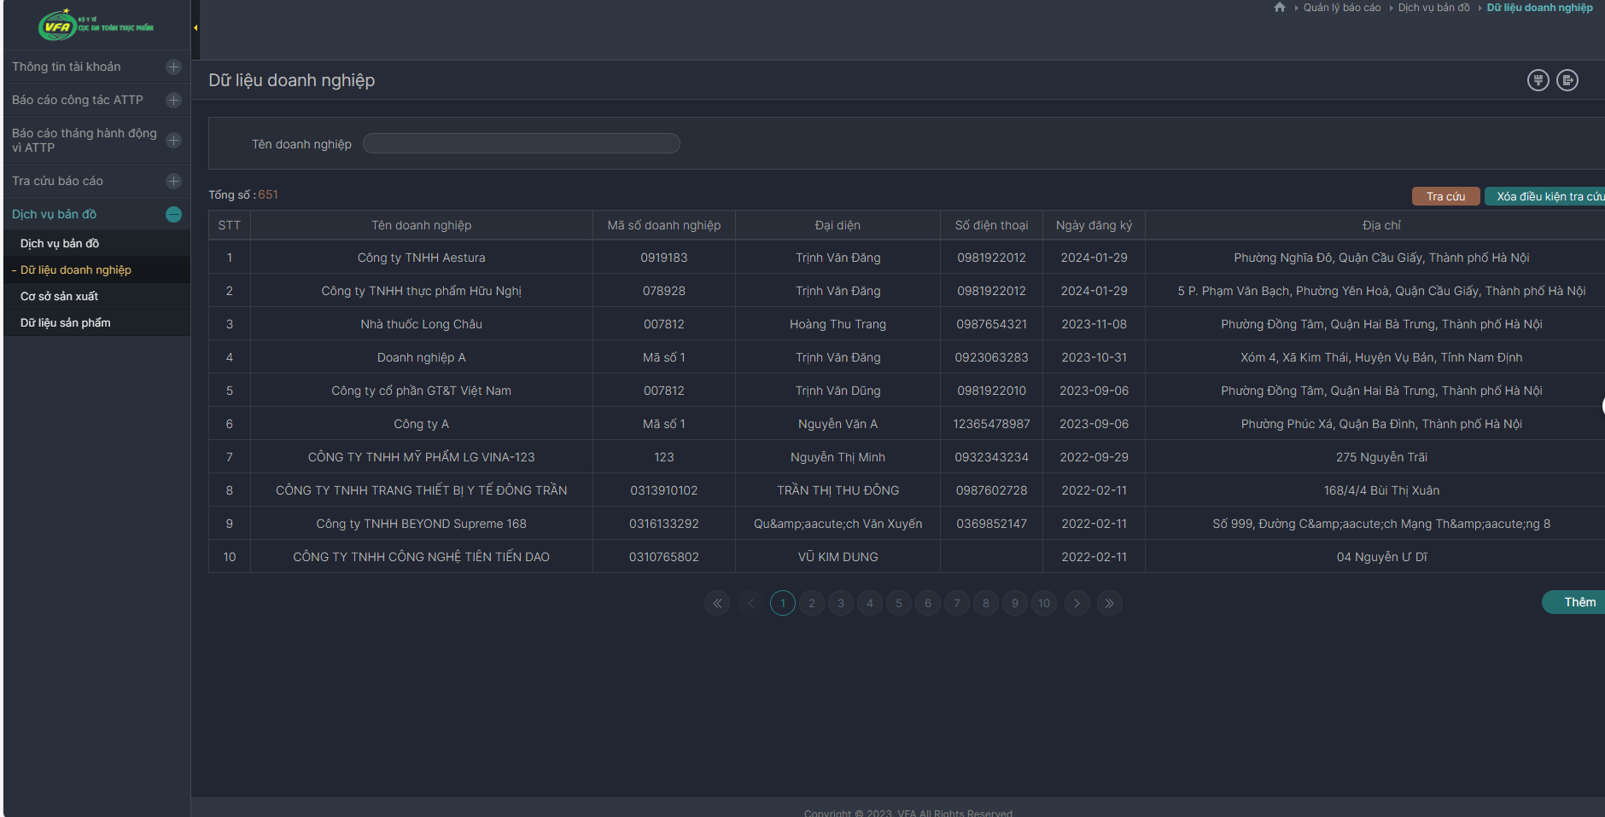
1. Dịch vụ bản đồ > B. Dữ liệu doanh nghiệp
2
1
3
4
Màn hình dữ liệu doanh nghiệp
HƯỚNG DẪN CHI TIẾT:
Ấn vào menu “Dữ liệu doanh nghiệp” để chuyển đến màn hình dữ liệu doanh nghiệp
Nhập từ khóa “Tên doanh nghiệp” và ấn nút “Tra cứu” để tìm doanh nghiệp theo điều kiện. Ấn nút “Xóa điều kiện tra cứu” để xóa điều kiện tìm kiếm.
Màn hình hiển thị danh sách các doanh nghiệp đã đăng ký trên hệ thống. Chọn một doanh nghiệp trong danh sách để chuyển đến màn hình chi tiết doanh nghiệp.
Ấn nút “Thêm” để chuyển đến màn hình đăng ký doanh nghiệp mới.

Slide 6
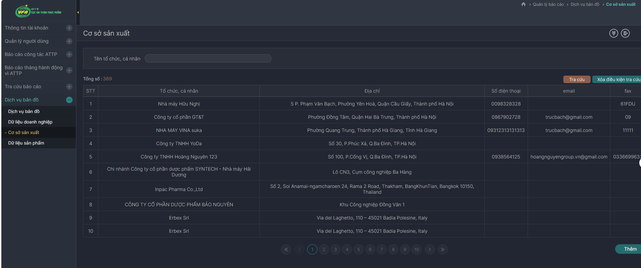
1. Dịch vụ bản đồ > C. Cơ sở sản xuất
2
3
1
4
Màn hình danh sách cơ sở sản xuất
HƯỚNG DẪN CHI TIẾT:
Ấn vào menu “Cơ sở sản xuất” để chuyển đến danh sách cơ sở sản xuất.
Nhập vào từ khóa tên cơ sở sản xuất và ấn nút “Tra cứu” để tìm cơ sở sản xuất theo điều kiện.
Ấn nút “Xóa điều kiện tra cứu” để xóa điều kiện tìm kiếm.
Hiển thị danh sách cơ sở sản xuất đã được đăng ký trên hệ thống. Chọn một cơ sở sản xuất trong danh sách để chuyển đến màn hình chi tiết cơ sở sản xuất.
Ấn nút “Thêm” để chuyển đến màn hình đăng ký cơ sở sản xuất mới.

Slide 7
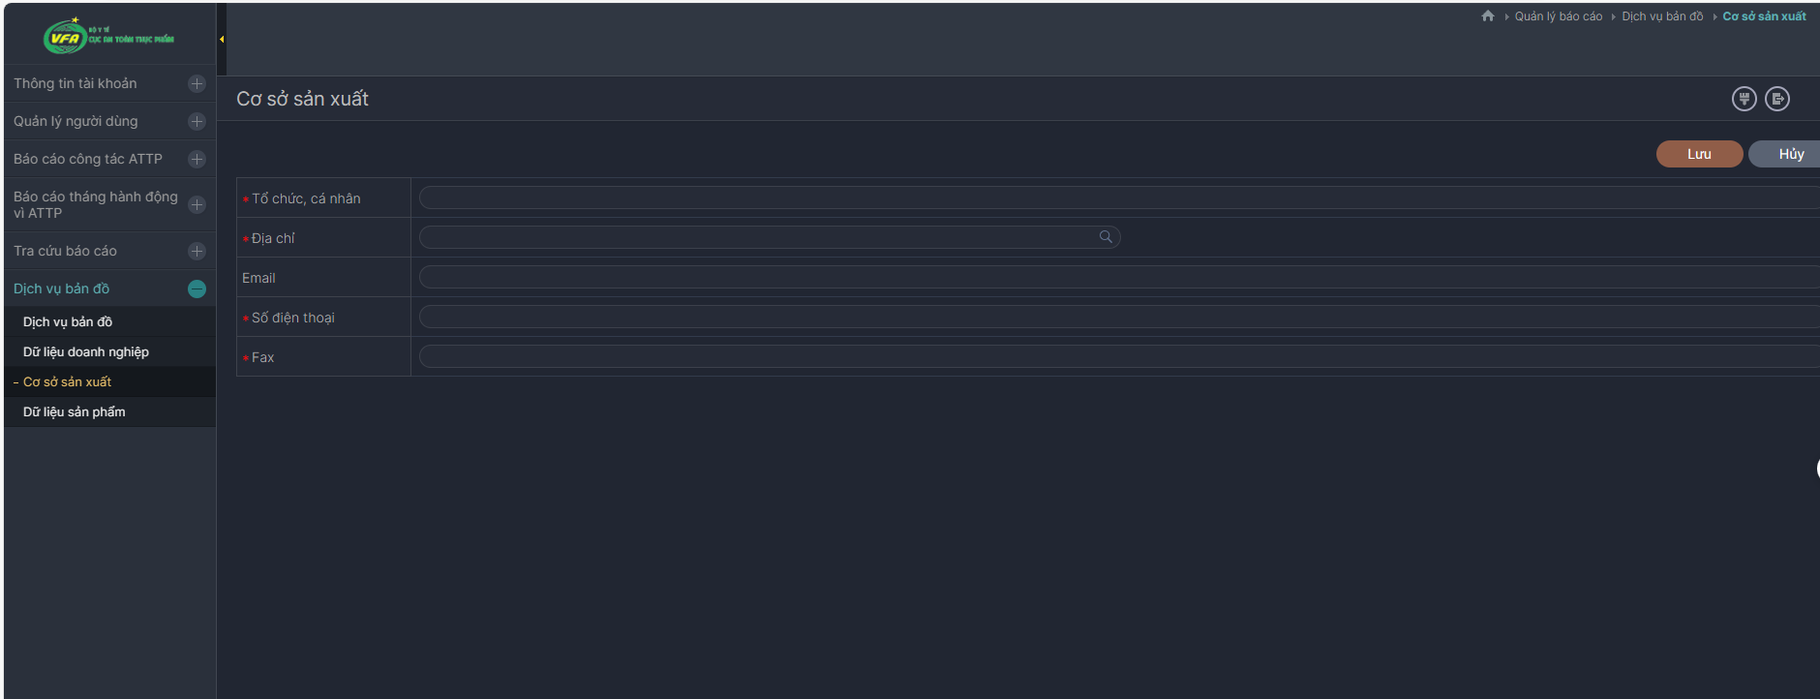
1. Dịch vụ bản đồ > C. Cơ sở sản xuất
.
1
2
Màn hình đăng ký cơ sở sản xuất mới
HƯỚNG DẪN CHI TIẾT:
Người dùng nhập vào thông tin chi tiết cơ sở sản xuất.
Ấn nút “Lưu” để lưu và đăng ký mới thông tin cơ sở sản xuất. Ấn nút “Hủy” để không lưu cơ sở sản xuất đã nhập và quay lại danh sách cơ sở sản xuất.

Slide 8
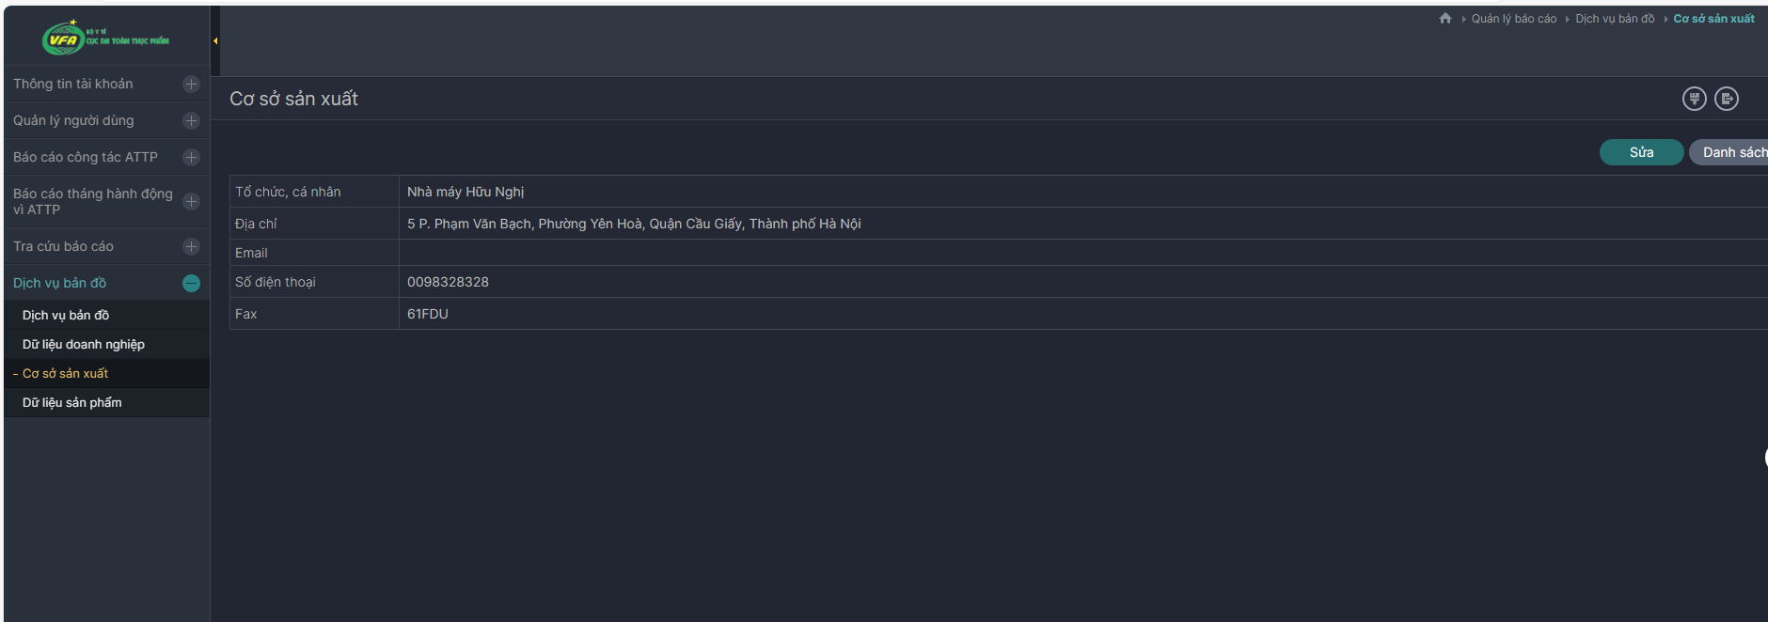
1. Dịch vụ bản đồ > C. Cơ sở sản xuất
2
1
Màn hình thông tin chi tiết cơ sở sản xuất
HƯỚNG DẪN CHI TIẾT:
Ấn nút “Sửa” để chuyển đến màn hình sửa thông tin cơ sở sản xuất.
Ấn nút “Danh sách” để quay lại danh sách cơ sở sản xuất.
Màn hình hiển thị thông tin chi tiết của cơ sở sản xuất.

Slide 9
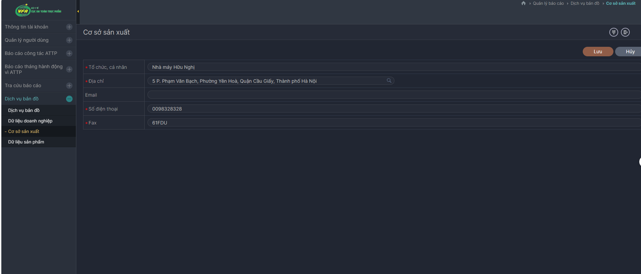
1. Dịch vụ bản đồ > C. Cơ sở sản xuất
1
2
Màn hình sửa thông tin chi tiết cơ sở sản xuất
HƯỚNG DẪN CHI TIẾT:
Người dùng cập nhật thông tin chi tiết cơ sở sản xuất.
Ấn nút “Lưu” để lưu và cập nhật thông tin mới của cơ sở sản xuất. Ấn nút “Hủy” để không lưu thông tin cơ sở sản xuẩt đã sửa.

Slide 10
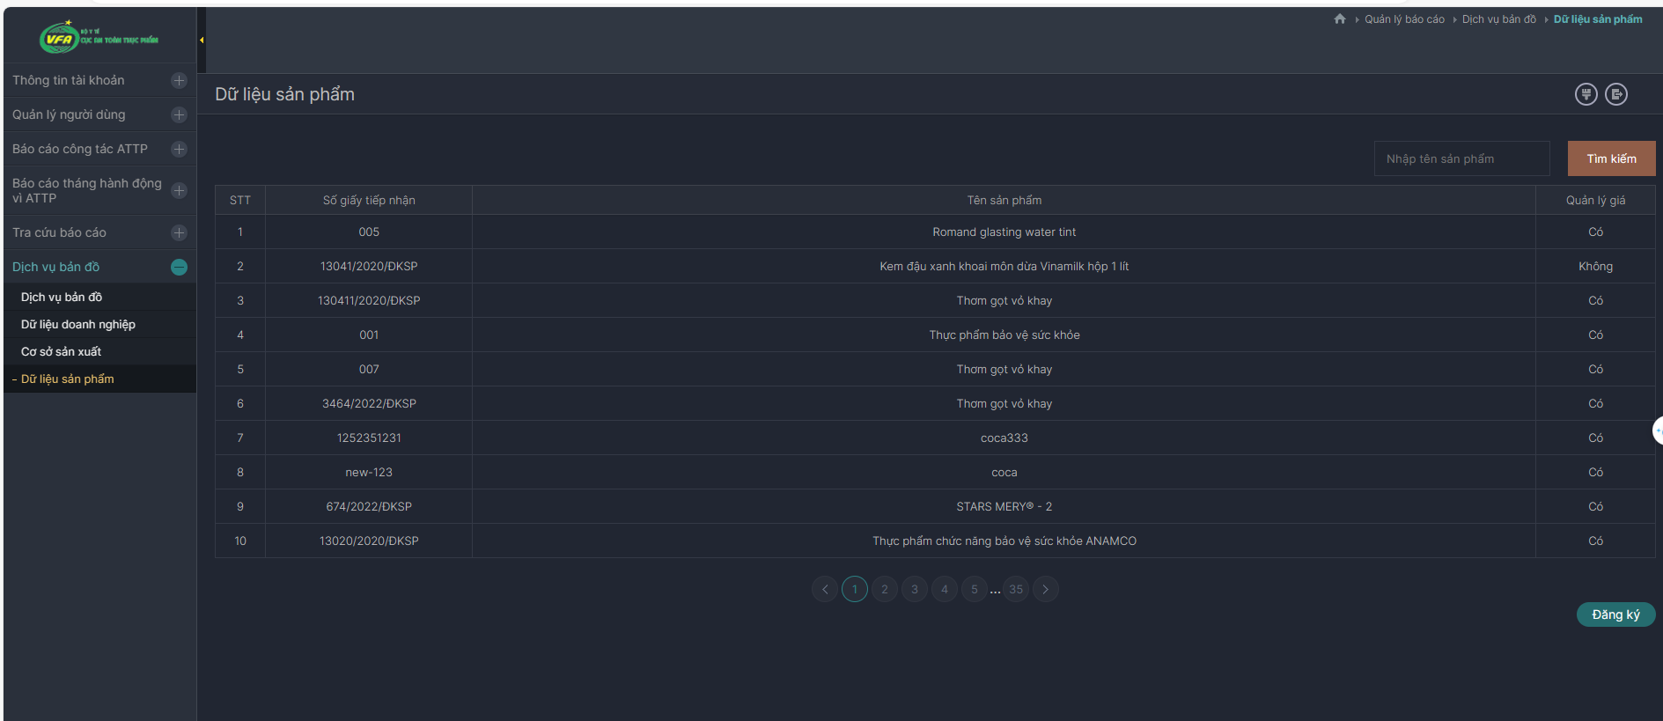
1. Dịch vụ bản đồ > D. Dữ liệu sản phẩm
2
3
1
4
Màn hình danh sách dữ liệu sản phẩm
HƯỚNG DẪN CHI TIẾT:
Ấn vào menu “Dữ liệu sản phẩm” để chuyển đến danh sách dữ liệu sản phẩm.
Nhập vào từ khóa tên sản phẩm và ấn nút “Tìm kiếm” để tìm sản phẩm theo điều kiện.
Hiển thị danh sách dữ liệu sản phẩm đã được đăng ký trên hệ thống. Chọn một sản phẩm trong danh sách để chuyển đến màn hình chi tiết sản phẩm.
Ấn nút “Đăng ký” để chuyển đến màn hình đăng ký sản phẩm mới.

Slide 11
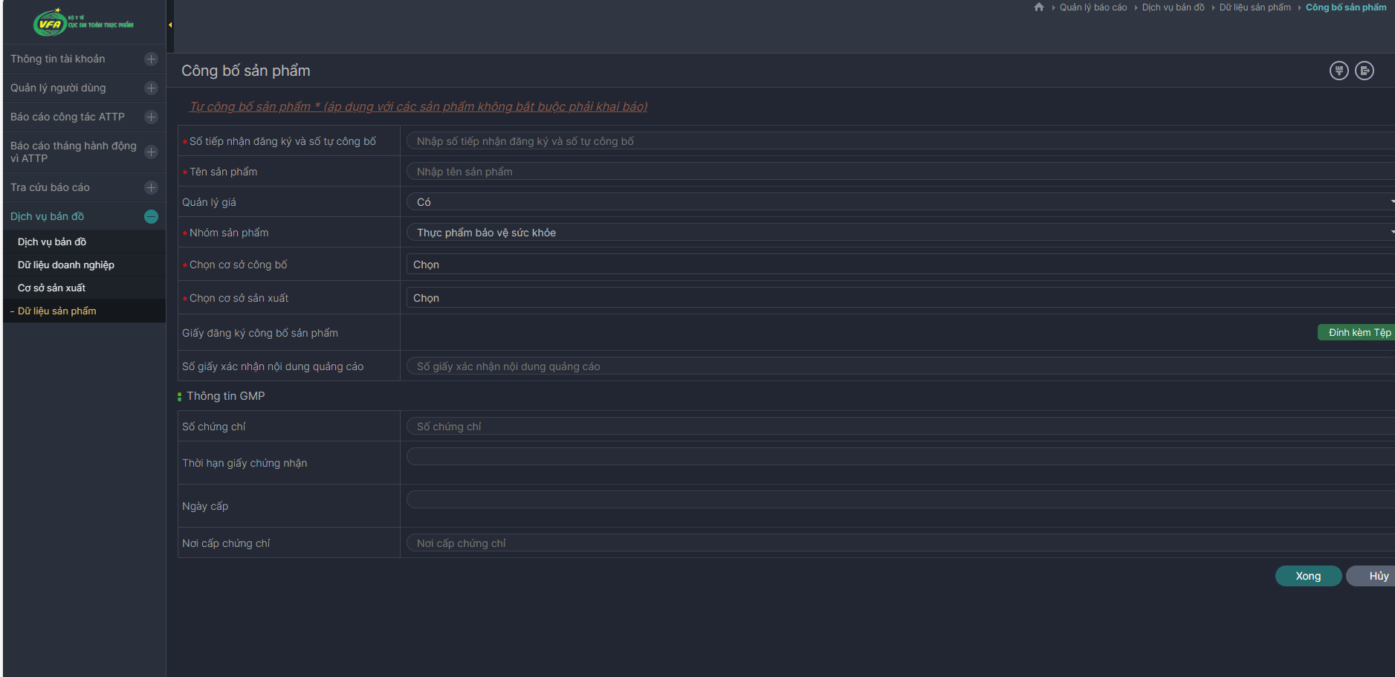
1. Dịch vụ bản đồ > D. Dữ liệu sản phẩm
1
2
3
Màn hình đăng ký dữ liệu sản phẩm mới
HƯỚNG DẪN CHI TIẾT:
Người dùng nhập vào thông tin chi tiết sản phẩm.
Ấn nút “Đính kèm tệp” để chọn tệp tin/ảnh giấy đăng ký công bố sản phẩm.
Ấn nút “Hủy” để không lưu dữ liệu sản phẩm đã nhập và quay lại danh sách sản phẩm hiện có.
Ấn nút “Xong” để lưu dữ liệu sản phẩm đã nhập. Thông tin sản phẩm sẽ được tự động liên kết với doanh nghiệp và nhà máy sản xuất được nhập.

Slide 12
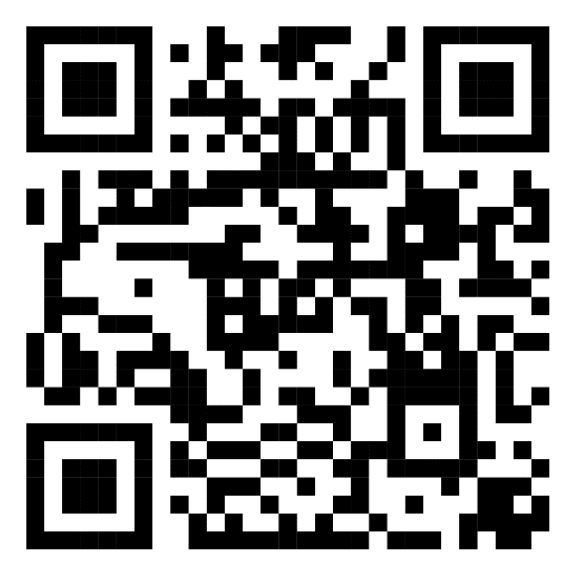
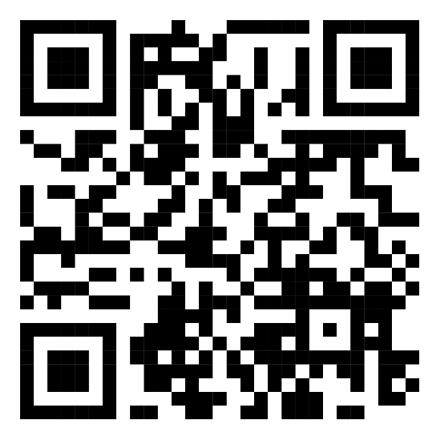
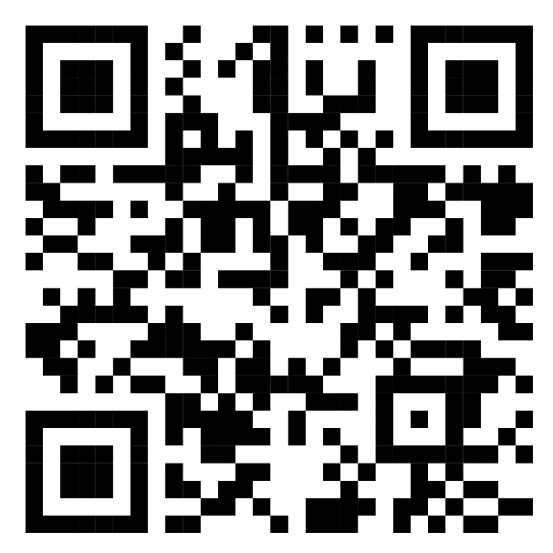
Thông tin tham khảo
Vui lòng quét mã QR để truy cập các văn bản và tài liệu liên quan đến buổi tập huấn.
Tài liệu tập huấn
Khảo sát đánh giá buổi tập huấn
Thông tin tài khoản đăng nhập hệ thống

